Slide 1


卒中后认知障碍的规范化诊疗

Slide 2
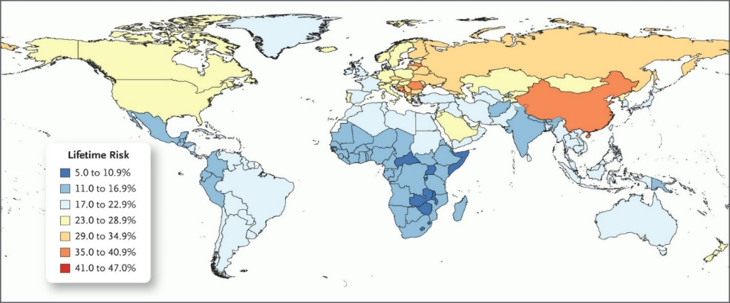
中国是卒中终身风险最高和疾病负担最重的国家
中国卒中发生率为1114.8/10万人，年发病率为246.8/10万，死亡率为149.49 / 10万
在全球范围内，我国已经成为卒中终身风险最高和疾病负担最重的国家。其中，约1/3 的卒中患者会经历
卒中后认知障碍（post-stroke cognitive impairment，PSCI），生活质量及生存时间受到严重影响。
中国卒中学会, 中国卒中杂志.2021,16(4):376-389.

Slide 3
目 录
一、卒中后认知障碍简介
二、诊断方法
三、PSCI预防和治疗策略

Slide 4

认知障碍现状
中国老年人中有5800 多万认知障碍患者，经调查其中89.6%的患者遭受过偏见和歧视，使得心理产生严重扭曲，从而加重了病情。并且，90%的痴呆患者未得到诊断和治疗。

Slide 5
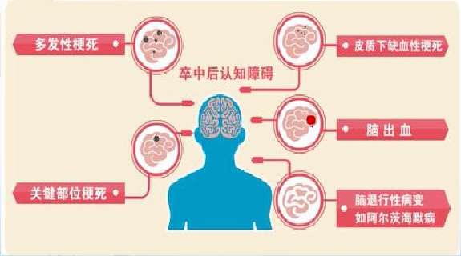
卒中后认知障碍PSCI—概念
卒中后认知障碍 (Post-stroke cognitive impairment, PSCI)：指卒中事件后出现并持续到6个月时仍存在的以认知损害为特征的一类临床综合征，是血管性认知障碍（VCI）的重要组成部分。由于卒中后谵妄和一过性认知损伤等可早期恢复，PSCI诊断常常要在卒中后3～6个月进行认知评估来最终确定。
PSMCI
卒中后轻度认知障碍
PSCIND
卒中后认知障碍非痴呆
PSD
卒中后痴呆
中国卒中学会, 中国卒中杂志.2021,16(4):376-389.

Slide 6
PSCI与VCI的区别
血管性认知障碍
PSCI和VCI等常见概念的关系图
VCI作为一个广泛的概念涵盖了所有可能由血管因素导致的认知损害，强调了血管因素作为一种可预防和可治疗的病因在认知障碍发生中的重要作用。VCI诊断标准中要求有明确的脑血管病相关临床或影像证据，但不一定要求有卒中病史。
VCI
所有伴随
认知功能障碍
的卒中患者
VaD
PSCI
卒中后认知障碍
PSCI作为VCI的一种亚型，强调的是卒中事件触发认知功能障碍，早期即可发生，并可被早期识别、管理和干预。
注：PSCI：卒中后认知障碍；VCI：血管性认知障碍；VaD：血管性痴呆。
[1] 中国卒中学会, 中国卒中杂志.2021,16(4):376-389.
[2] Mijajlović MD,et al. BMC Med. 2017, 15(1):11.

Slide 7
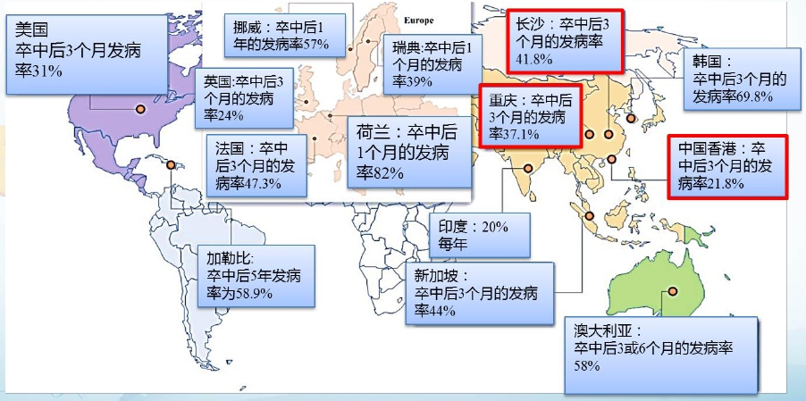
PSCI的流行病学
卒中后认知障碍的发病率为：20%-80%，不同国家、人种及诊断标准导致存在差异
Sun JH, et al. Ann Transl Med. 2014, 2(8): 80.

Slide 8
一项基于社区人群的中国横断面研究显示：卒中3个月内PSCI总患病率高达80%
一项以北京、上海2个社区人群为基础的中国横断面研究，纳入599例卒中患者，采用MoCA（Montreal Cognitive Assessment，蒙特利尔认知评估量表）、MMSE（Mini-Mental State Examination，简易精神状态检查量表）等评分量表对患者的认知功能进行评估。
Qu Y, PLoS One. 2015, 10(4): e0122864.

Slide 9
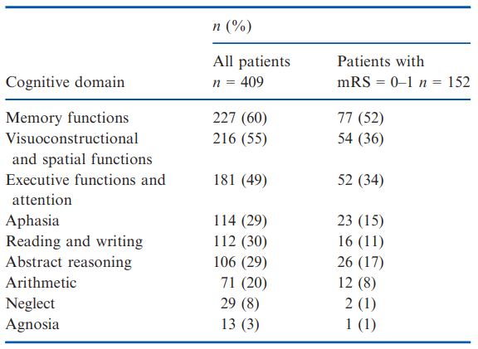
无明显神经功能症状，仍有出现PSCI可能
复杂的认知能力，包括长期记忆编码和检索、集中注意力和执行功能以及视觉构建能力，都会受到损害。
在缺血性脑卒中后3个月内，绝大多数中晚期和老年患者发现认知障碍，即使在看似成功的临床康复且没有功能障碍的患者中也很常见。
结果强调了详细认知评估作为中风患者常规临床评估的一部分的重要性。
赫尔辛基卒中老化记忆研究中，缺血性卒中后 3 个月，整个队列和具有良好临床恢复 (mRS = 0–1) 的患者亚组中每个认知领域的损伤频率
Jokinen H, Melkas S, et al. Eur J Neurol, 2015, 22(9): 1288-1294.

Slide 10
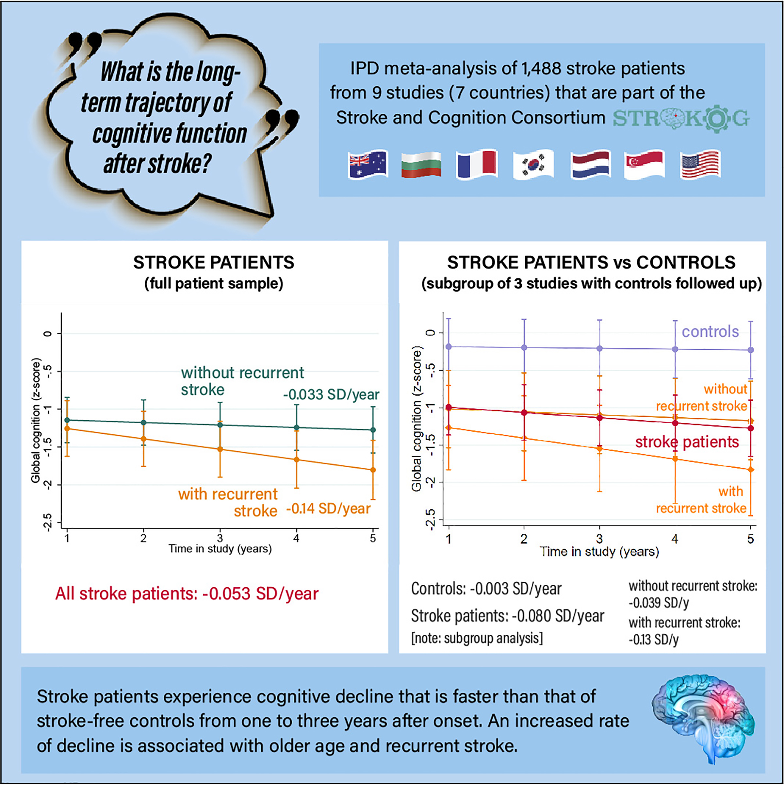
卒中后长期认知能力下降
杂志：《Stroke》；
样本量：1488 名患者（平均年龄为66.3 岁，98%为缺血性卒中）；
随访时间：中位随访时间为2.68年（第25-75个百分位数为1.21-4.14年）；
随访结果：卒中患者在发病后1至3年内出现认知衰退，其下降速度比无卒中对照者更快，下降率的加快与老年和复发性卒中相关。
Jessica W. Lo.et al.stroke.2021.

Slide 11

PSCI的危害
致残率增加
家庭照顾
负担增大
心理健康状况
显著下降
患者生活质量下降
PSCI
社会疾病
负担增加
日常生活能力下降

Slide 12
PSCI显著增加卒中患者的死亡风险
• PSCIND患者的5年生存率为75%，PSD患者的5年生存率仅为39%^{[1]}；
PSCIND患者1.5年的病死率为8%，而PSD患者1.5年的病死率则高达50%^{[2]}。
[1] 中国卒中学会, 中国卒中杂志.2021,16(4):376-389.
[2] 曲艳吉, 等. 中华老年心脑血管病杂志, 2013, 15(12):1294-1301.

Slide 13
PSCI的发病机制
危险因素
AD
卒中
关键部位损害
脑小血管病变
脑淀粉样血管病
海马、额叶、丘脑
白质高信号
微出血
腔梗
VCI
PSCI

Slide 14
PSCI的发病进程
静态型
卒中
进展型
卒中
反复卒中加重伴痴呆进展
卒中
卒中
卒中
卒中前进展性卒中后痴呆
卒中
与卒中发病关系不大
卒中
＞6个月
病程时间轴
Rodríguez García PL, et al. Neurologia. 2015 May;30(4):223-39.
中国卒中学会,卒中后认知障碍管理专家委员会.中国卒中杂志.2017,12(6):519-531.

Slide 15
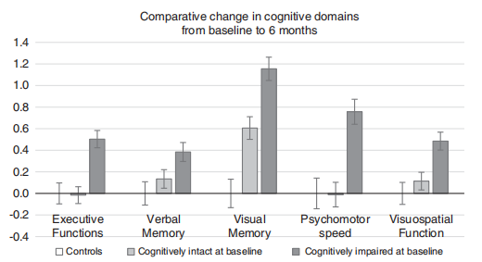
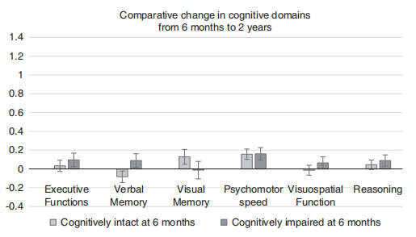
大部分PSCI患者的认知障碍是可逆的，且大部分认知改善发生在6个月内
图 1.认知领域内的变化，平均变化 ± SEM；基线和6个月之间的变化，患者在基线检查时被归类为认知完好或受损， 在基线时未评估推理。
图 2. 认知领域内的变化，平均变化 ± SEM；6个月和2年之间的变化，患者在 6 个月的检查中被归类为认知完好或受损。
结果显示：在随访的2年中，患者的认知功能是动态变化的，卒中后大部分认知改善发生在6个月内。这项研究也提示我们，与阿尔茨海默病（AD）不同，大部分PSCI患者的认知障碍是可逆的，这些发现强调需要及早进行详细的神经心理检查，并需要快速开始和足够长的康复期。
Turunen KEA, Laari SPK, et al. J Int Neuropsychol Soc. 2018, 24(2):117-127.

Slide 16
目 录
一、卒中后认知障碍简介
二、PSCI的筛查、诊断、评估
三、PSCI预防和治疗策略

Slide 17

PSCI的筛查原则
个体化选择评估工具
在采集病史或临床检查过程中发现存在显著的认知、感知或功能下降的卒中患者。
根据患者人群、康复阶段、个体或家庭的实际需求以及相应的医疗资源来作个体化的筛查工具选择。
筛查原则
识别PSCI高危人群
中国卒中学会, 中国卒中杂志.2021,16(4):376-389.

Slide 18
PSCI的筛查流程
有卒中事件
病史、体检、认知筛查（如Mini-cog量表、MMSE量表、MOCA量表、mini-MOCA）
有
无
日常生活功能下降
必要时全套认知域测试
有
无
有
无
卒中后认知障碍非痴呆（PSCIND）
定期随访
卒中后痴呆（PSD）
中国卒中学会, 中国卒中杂志.2021,16(4):376-389.

Slide 19
PSCI的评估
PSCI的明确诊断需要进行临床、影像、神经心理三个方面的评估
临床评估
影像评估
神经心理评估
通过病史和体格检查，重点明确卒中的诊断，以及是否存在认知损害和生活、工作能力下降
MRI为影像评估金标准
评估内容至少包括脑萎缩（部位与程度）、脑梗死（部位、大小、数量）、脑白质病变（范围）和脑出血(部位、大小、数量)
确立认知损害及其程度，应至少包括5个核心认知域：执行功能、注意力、记忆、 语言能力、视空间能力。此外，还需对患者精神行为症状和情感障碍等共病情况进行评估。
[1]中国卒中学会, 中国卒中杂志.2021,16(4):376-389.
[2] 曲艳吉,等. 中华老年心脑血管病杂志. 2013,15(12):1294-1301.

Slide 20
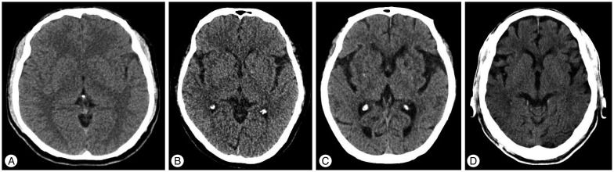
MRI诊断—脑萎缩
脑萎缩程度: A：1级无萎缩，大脑皮质沟厚度低于1 mm；
B: 2级轻度萎缩，厚度>1 mm，<3 mm；
C：3级萎缩，扩张沟>3 mm，外侧裂宽；
D：4级为重度萎缩，为3级加硬膜下间隙扩大。

Slide 21
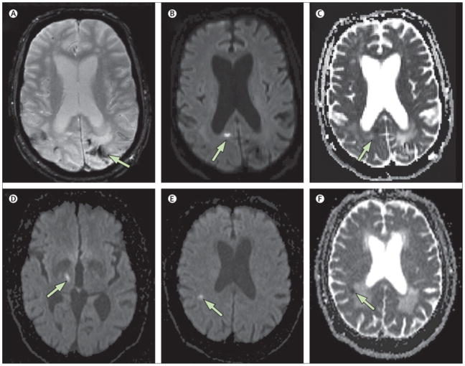
MRI诊断—脑梗死
脑微梗死：平均直径为0.2-1.0mm，常规MRI无法发现；急性期在DWI可以表现为高信号，在ADC成像中表现为低信号圆形或卵圆形病灶。

Slide 22
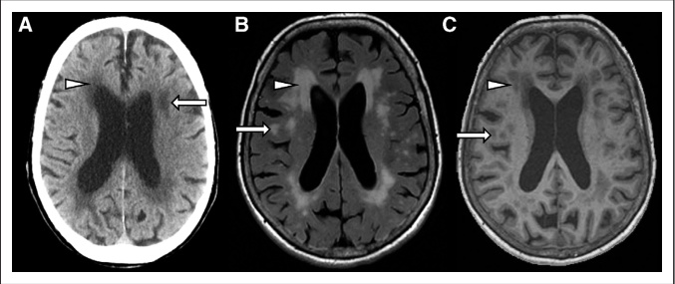
MRI诊断—脑白质病变
血管起源的白质高信号：脑白质异常信号，病变范围可以大小不等，在T2或T2-FLAIR序列上呈高信号，T1呈等信号或低信号，取决于序列参数和病变的严重程度，其内无空腔，与脑脊液信号不同。

Slide 23
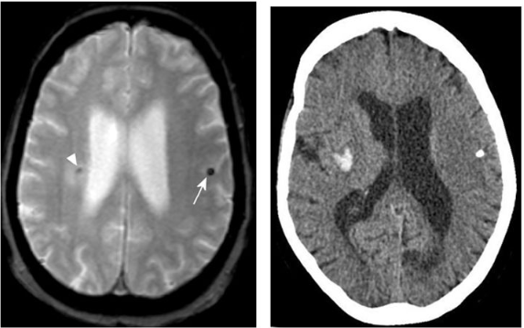
MRI诊断—脑出血
脑微出血：①小圆形或卵圆形、边界清楚、均质性、信号缺失灶；②直径2～5 mm，最大不超过10 mm；③病灶为脑实质围绕；④T2* GRE序列上显示高光溢出（blooming）效应；⑤相应部位的T1、T2序列上没有显示出高信号；

Slide 24
PSCI神经心理的诊断
1
2
3
4
执行功能/注意力
记忆
语言能力
视空间能力
PSCI的诊断（至少评估4个认知域）
卒中后认知障碍非痴呆（PSI-ND）的诊断
卒中后痴呆（PSD）的诊断
基于基线的认知功能的减退的假设;
≥1个认知域受损;
严重程度影响到日常生活能力;
基于基线的认知功能的减退的假设;
≥1个认知域受损;
中国卒中学会, 中国卒中杂志.2021,16(4):376-389.

Slide 25
神经心理认知评估量表
AD8（记忆障碍自评量表）
Mini-Cog（简易认知量表评估）
NINCDS-CSN（美国国立神经疾病和卒中研究院-加拿大卒中网络）
3-5 分钟
简明精神状态检查量表(MMSE)：国内外应用最广
蒙特利尔认知评估量表（MoCA）：对识别MCI及痴呆的敏感性和特异性较高，MOCA的划界分在22-26分之
5-20 分钟
国际上最常用的是NINDS-CSN关于VCI标准化神经心理测验的建议（1小时版）
20-60分钟

Slide 26
目 录
一、卒中后认知障碍简介
二、PSCI的筛查、诊断、评估
三、PSCI预防和治疗策略

Slide 27
卒中后认知障碍影响因素
不可干预因素
高血压
代谢综合征
PSCI
风险因素
糖尿病
吸烟
高血脂症
心肌梗死
高同型半胱氨酸
Al-Qazzaz NK, et al.Neuropsychiatr Dis Treat. 2014, 10:1677-1691.
Roman GC, et al. Cerebrovasc Dis, 2005, 2: 91-100.

Slide 28
PSCI危险因素干预
预防方式 | 推荐等级
积极控制血管危险因素，不仅可减少卒中事件的发生，而且对预防痴呆有益 | Ⅰ级推荐， B级证据
高血压患者积极控制血压、糖尿病患者 积极控制血糖以预防PSCI | Ⅰ级推荐， B级证据
积极控制高脂血症对预防PSCI可能有益 | Ⅱb级推荐， C级证据
建议提高教育水平、积极参与体育锻炼、增加社会参与程度以增强认知储备 | Ⅰ级推荐， C级证据
卒中急性期进行静脉溶栓和（或）机械血栓切除术与积极预防卒中复发对预防PSCI有益 | Ⅰ级推荐， B级证据
卒中危险
因素干预
药物治疗
PSCI综合
干预措施
精神行为
症状治疗
康复训练
中国卒中学会, 中国卒中杂志.2021,16(4):376-389.

Slide 29
PSCI药物治疗
胆碱酯酶抑制剂：
1
多奈哌齐
卡巴拉汀
加兰他敏
非竞争性N-甲基-D-天冬氨酸受体拮抗剂：
2
美金刚
3
其他药物：
恩必普
尼麦角林
尼莫地平
双氢麦角毒碱
胞磷胆碱
4
中成药
养血清脑颗粒
消栓肠溶胶囊
脑心通
中国卒中学会, 中国卒中杂志.2021,16(4):376-389.

Slide 30
国家Ⅰ类新药恩必普被认知方面指南、共识推荐
《2019年中国血管性认知障碍诊治指南》
6个月的丁苯酞治疗有助于改善脑小血管病相关的轻度VCI患者的认知功能
卒中后认知障碍管理专家共识(2021)
丁苯酞对改善卒中后认知障碍可能有效 (Ⅱb级推荐，B级证据)

Slide 31
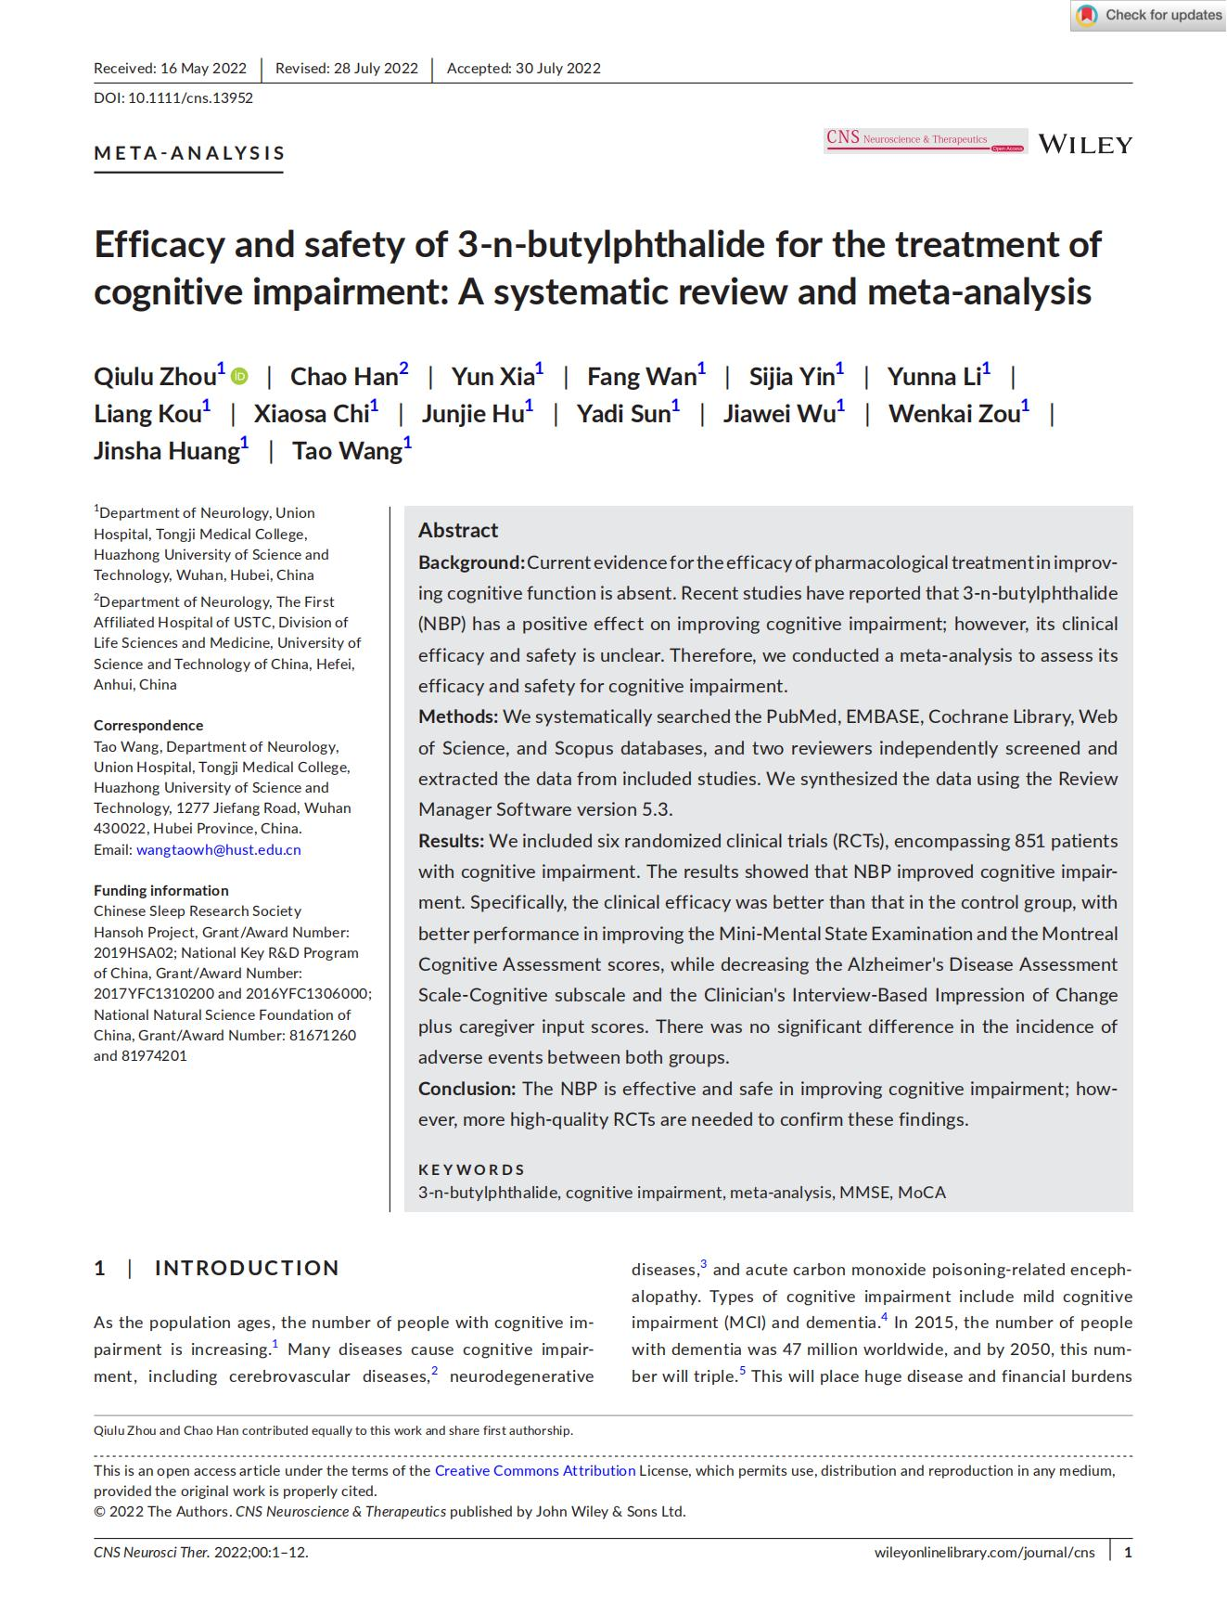
Meta分析证实：恩必普能有效治疗认知障碍
3-正丁基苯酞治疗认知障碍的疗效和安全性：
系统综述和荟萃分析
CNS Neuroscience & Therapeutics
IF：7.035
王涛 华中科技大学同济医学院协和医院神经内科
主要结论
NBP对认知障碍有改善作用，NBP组在临床疗效、MMSE、MoCA及ADAS- cog 和 CIBIC- plus方面均优于对照组，表现更好，两组患者不良事件发生率无显著差异。
CNS Neurosci Ther. 2022, 28(11):1706-1717.

Slide 32
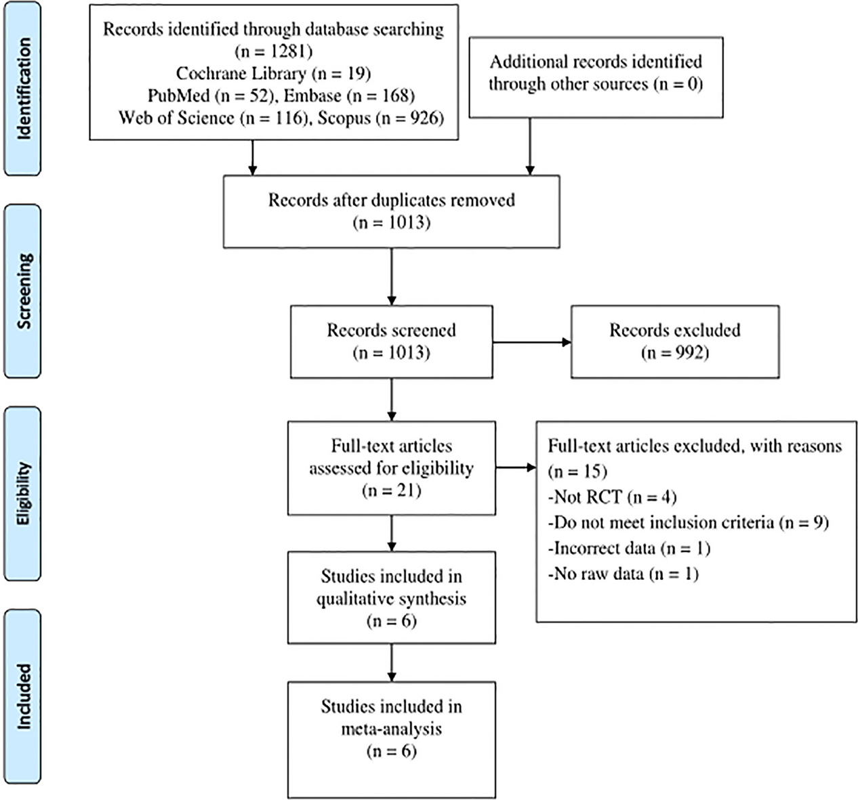
Meta分析证实：恩必普能有效治疗认知障碍
研
究
方
法
纳入研究：2016-2020年英文发表的随机对照研究；
样本量：6 个RCT研究，851例患者；
恩必普治疗组：446 例；
研究疾病类型：VD、PDD、非痴呆型血管认知障碍；
使用量表：MMSE、MoCA、ADAS-cog和CIBIC-plus。
纳入研究筛选流程
注：VD：血管性痴呆；PDD：帕金森病伴痴呆
CNS Neurosci Ther. 2022, 28(11):1706-1717.

Slide 33
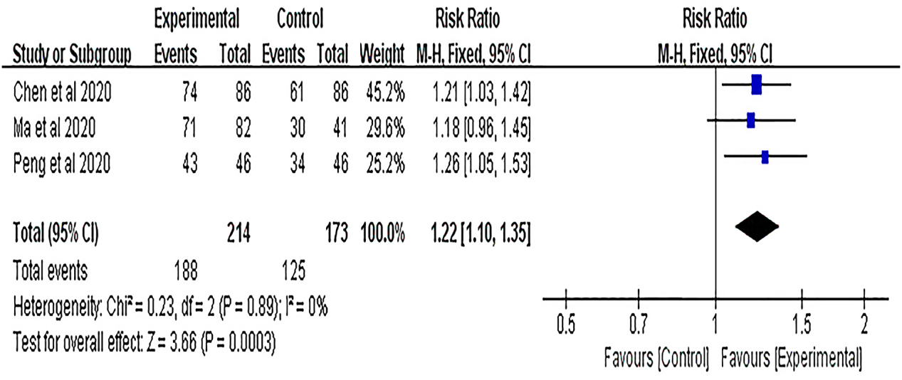
丁苯酞组治疗认知障碍临床疗效优于对照组
研
究
结
果
临床疗效Meta分析结果
共纳入3项研究，包含387例患者；
均无明显异质性(I² = 0%， p = 0.89)；
NBP组临床疗效优于对照组，差异有统计学意义(RR = 1.22, 95% CI = [1.10, 1.35]， p = 0.0003)。
CNS Neurosci Ther. 2022, 28(11):1706-1717.

Slide 34
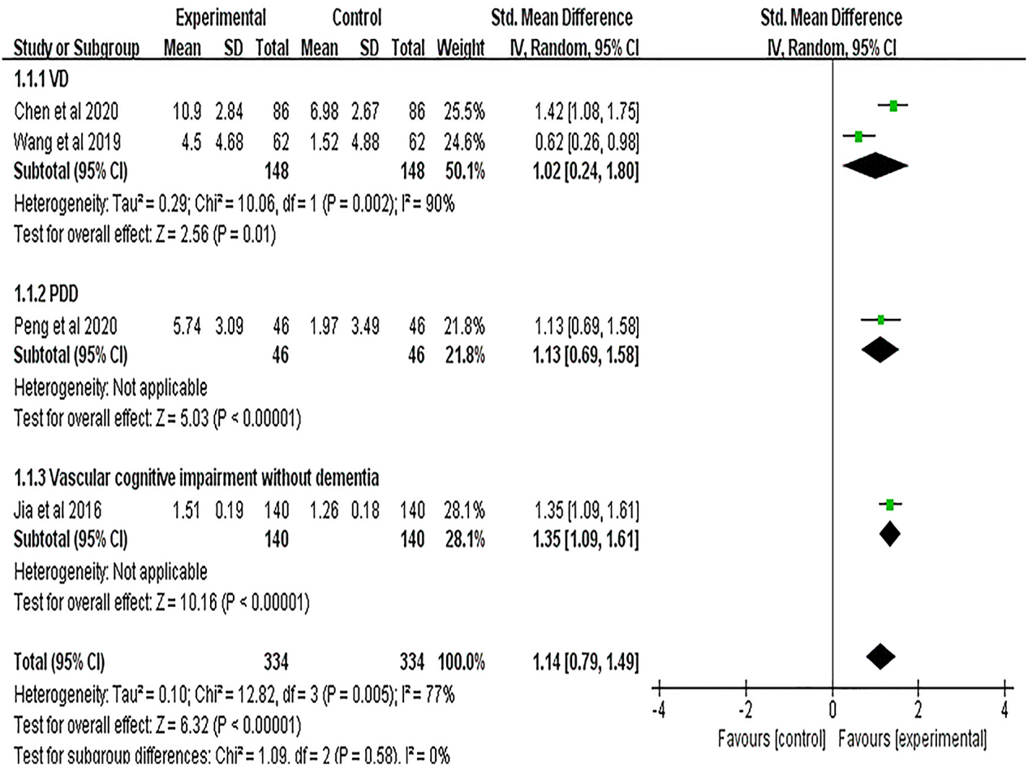
丁苯酞组MMSE评分相比对照组明显提高
研
究
结
果
NBP治疗对MMSE影响的Meta分析结果
两项研究包含VD，存在显著异质性(I² = 90%， p = 0.002)；一项研究PDD，另一项研究非痴呆型血管性认知障碍，两者均不存在异质性；
NBP组的MMSE得分显著提高：
VD： SMD = 1.02, 95% CI = [0.24, 1.80]，p = 0.01；
PDD： SMD = 1.13, 95% CI = [0.69, 1.58]， p < 0.00001；
非痴呆型血管认知障碍：SMD = 1.35, 95% CI = [1.09, 1.61]， p < 0.00001)。
（VD：血管性痴呆；PDD：帕金森病伴痴呆）
CNS Neurosci Ther. 2022, 28(11):1706-1717.

Slide 35
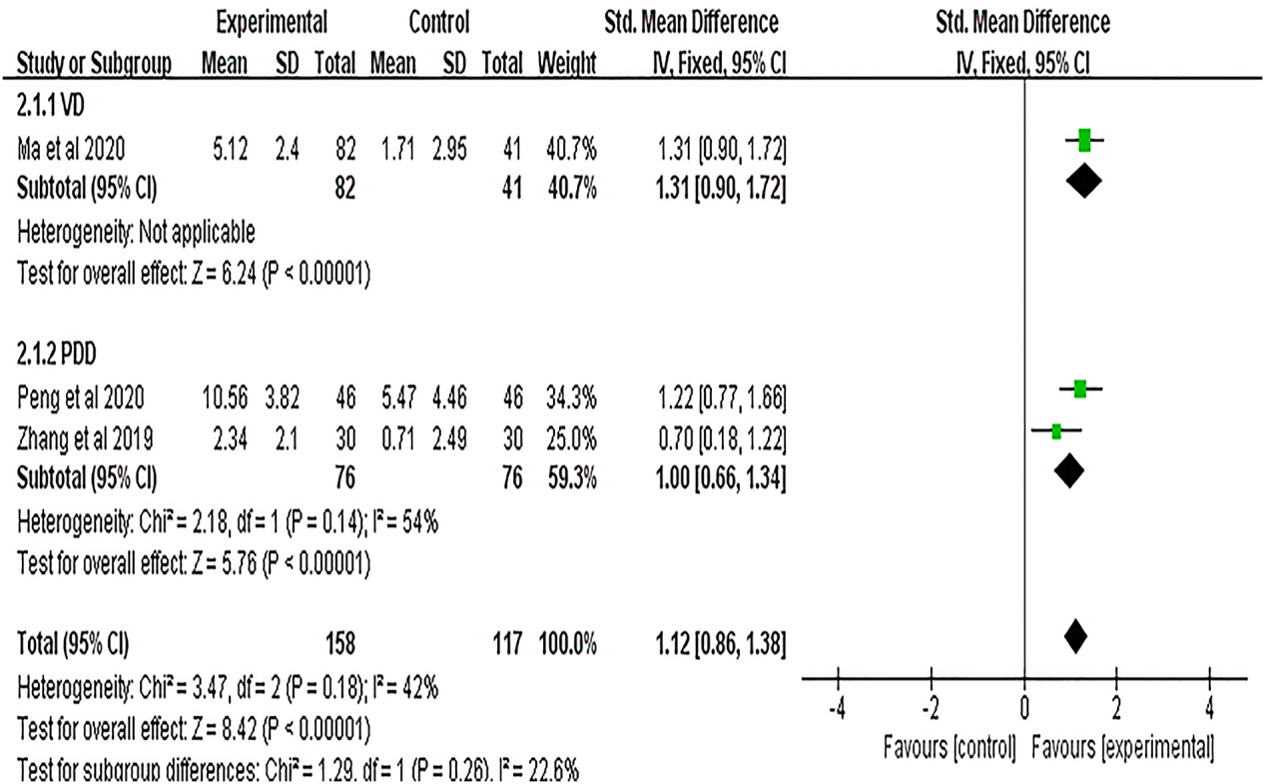
NBP组在改善认知障碍患者的MoCA评分方面优于对照组
研
究
结
果
NBP处理对MoCA影响的Meta分析结果
综合三项研究，观察到异质性(I² = 42%， p = 0.18)：一项研究为VD，异质性不适用；另外两项研究为PDD，为可接受的异质性(I² = 54%， p = 0.14)；
NBP组在改善认知障碍患者的MoCA评分方面优于对照组：
VD： SMD = 1.31, 95% CI = [0.90, 1.72]， p < 0.00001；
PDD： SMD = 1.00, 95% CI = [0.66, 1.34]， p < 0.00001。
（VD：血管性痴呆；PDD：帕金森病伴痴呆）

Slide 36
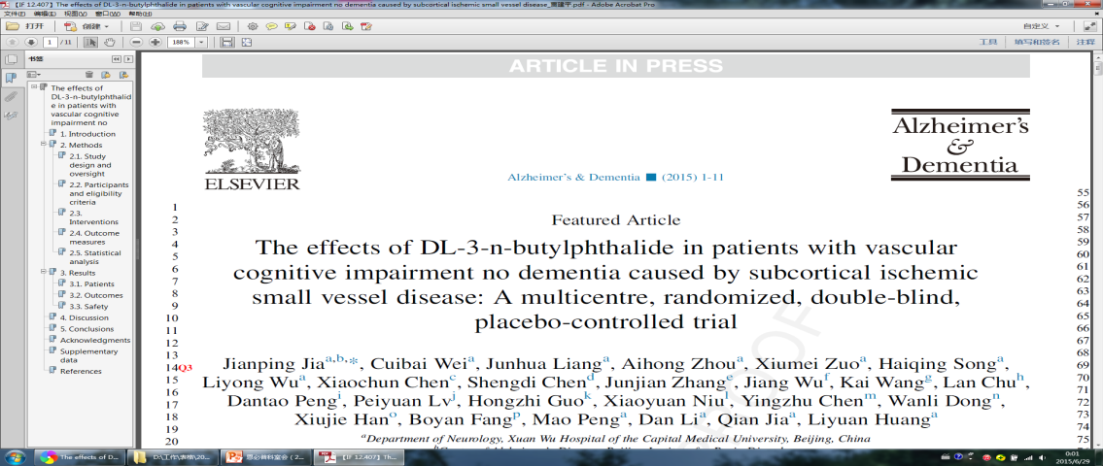
恩必普治疗皮层下非痴呆血管性认知障碍的试验方案
试 验 方 案
牵头单位：首都医科大学宣武医院
参研单位：中国15个中心
研究设计：多中心、随机、双盲、安慰剂对照
入选病例及分组：
筛选563名患者，入组281名患者
恩必普组 vs. 安慰剂组（1:1）
给药方法：恩必普200mg，tid，持续24周
正丁基苯酞对皮层下缺血性小血管病导致的
非痴呆型血管性认知功能障碍患者的治疗作用： 多中心、随机、双盲、安慰剂对照研究
Jianping Jia, et al. Alzheimer’s & Dementia 2015, 1-11.

Slide 37
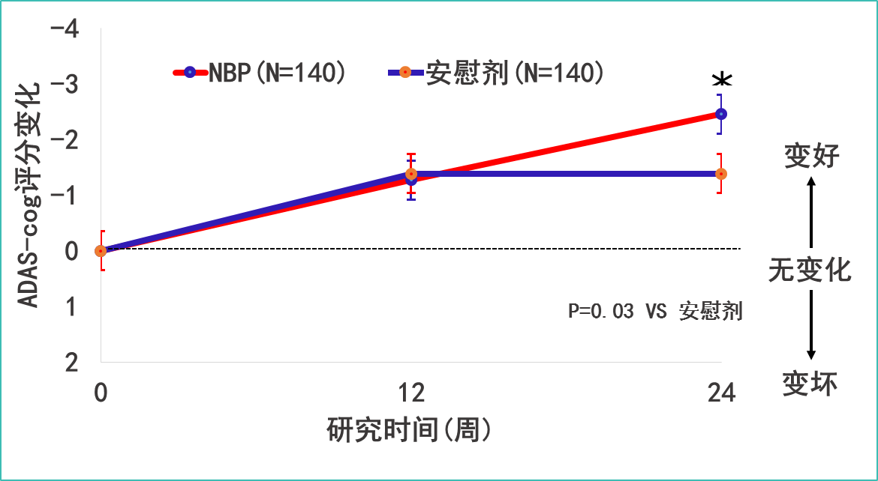
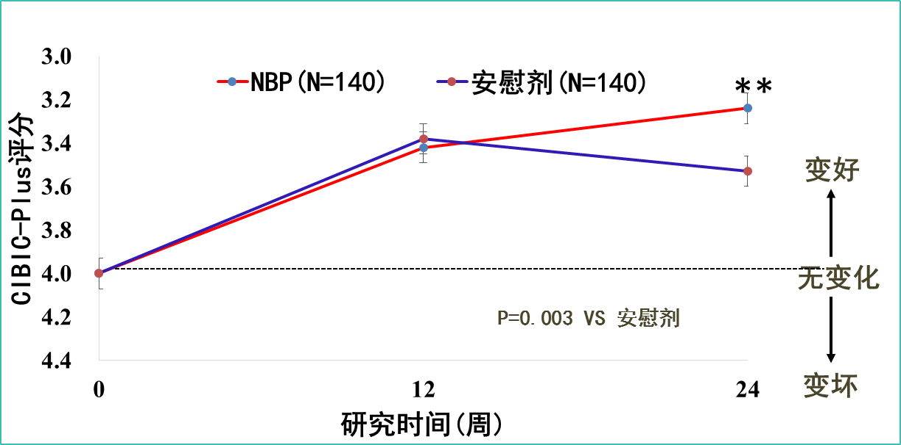
恩必普软胶囊显著改善ADAS-cog 和CIBIC-plus 评分
结果显示，恩必普软胶囊治疗24周后，NBP组ADAS-cog评分较基线变化为-2.46，对照组为-1.39； CIBIC-plus评分较基线变化为3.24，对照组为3.53，P≤0.05，均具有统计学差异。
Jianping Jia, et al. Alzheimer’s & Dementia 2015, 1-11.

Slide 38
恩必普软胶囊治疗安全有效
恩必普软胶囊治疗24周，NBP治疗组57.1%的患者整体功能显著提升，避免了进一步发展VaD，安慰剂组则为42.1%，两组相比具有统计学差异。
Jianping Jia, et al. Alzheimer’s & Dementia 2015, 1-11.

Slide 39
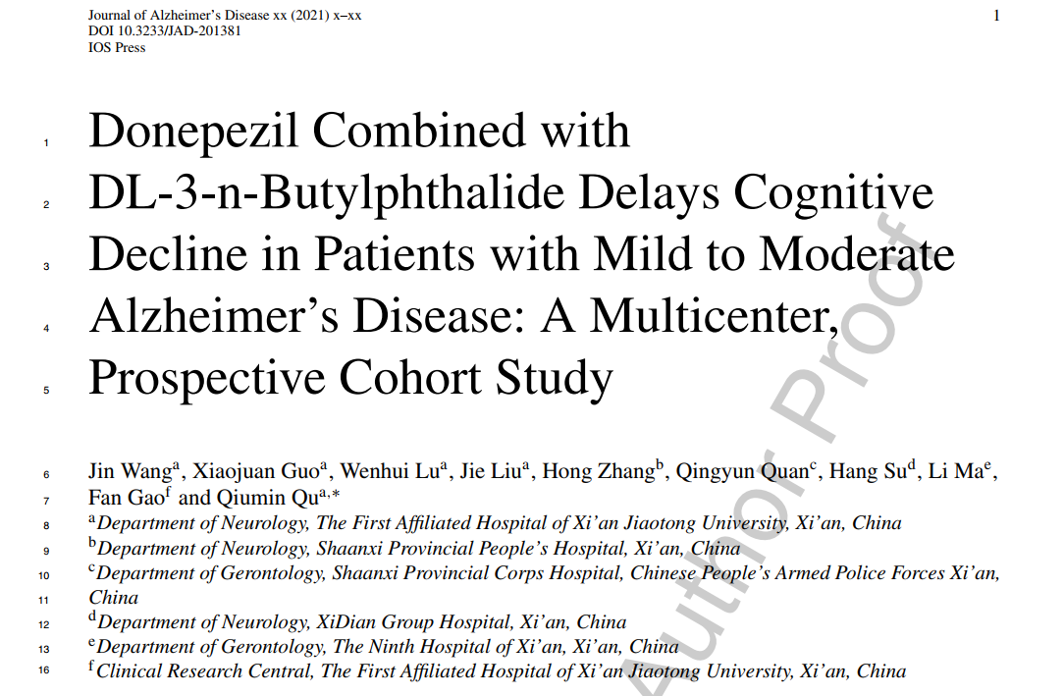
恩必普治疗中度阿尔茨海默病的探索初步结果良好
多奈哌齐联合丁苯酞治疗对轻、中度阿尔茨海默病进展的影响
一项48周、多中心、前瞻性队列研究
92例轻中度AD患者
恩必普组 49例
对照组 43例
Journal of Alzheimer’s Disease，2021

Slide 40
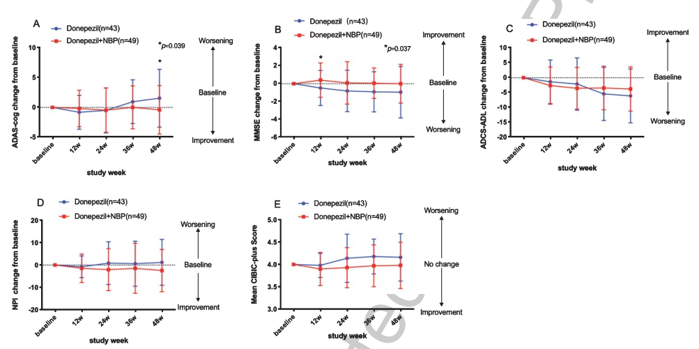
恩必普治疗中度阿尔茨海默病的探索初步结果良好
在48周的治疗期内，多奈哌齐联合NBP组患者的认知功能减退更慢且改善了日常生活活动能力；
两组间不良反应无明显差异。
阿尔茨海默病评估量表
-认知分量表
阿尔茨海默病协作研究
日常能力量表
神经精神问卷
临床印象变化量表
精神状态检查量表
Journal of Alzheimer’s Disease，2021

Slide 41
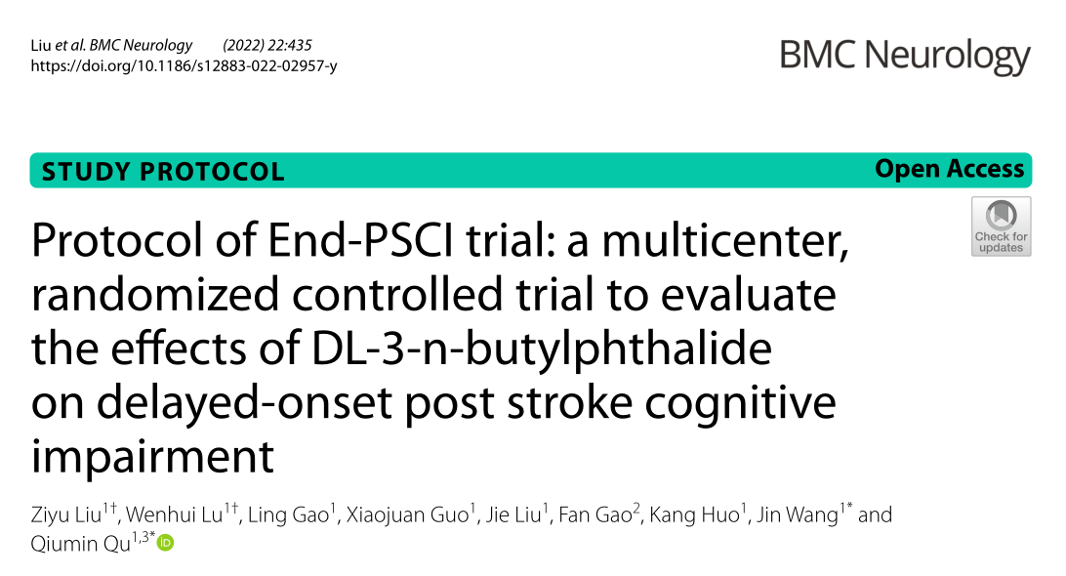
恩必普正在开展预防卒中后认知障碍的研究
实验目的：为NBP 预防迟发性卒中后认知障碍提供证据。也为迟发性PSCI的发病机制和NBP作用机制奠定基础；
实验方法：前瞻性、平行组、开放标签、多中心、随机对照试验，具有盲结果评估；
对照组：标准治疗（抗血小板、抗高血压、抗糖尿病、降脂药物等）
实验组：标准治疗+NBP软胶囊（治疗24周）
一项多中心、随机对照试验
评估丁苯酞对迟发性卒中后认知障碍的影响
——屈秋民 教授

Slide 42
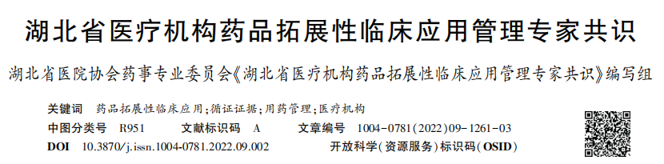
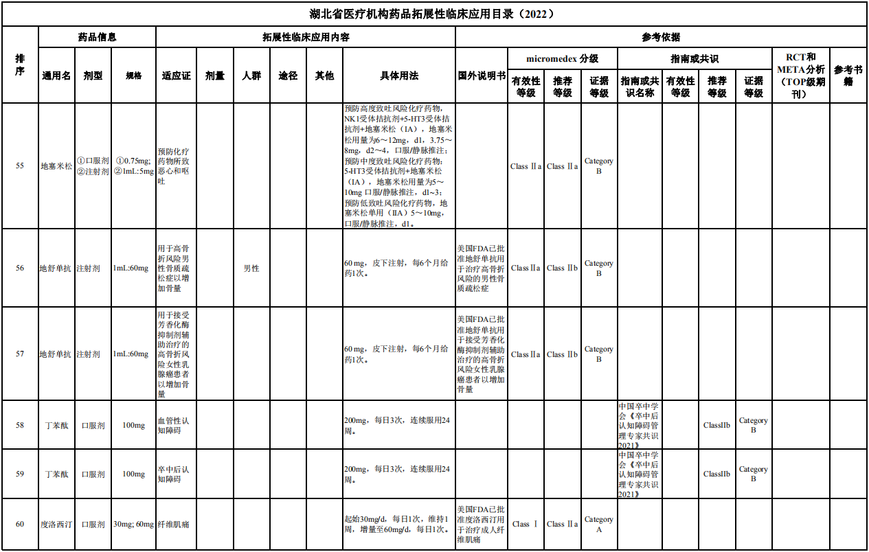
恩必普被纳入《湖北省医疗机构药品拓展性临床应用管理专家共识》
2022 年湖北省医院协会药事专业委员会编撰了《湖北省医疗机构药品拓展性临床应用管理专家共识》，其中纳入了丁苯酞软胶囊两个适应症方向的使用，充分说明了丁苯酞用于血管性认知障碍和卒中后认知障碍方面的疗效得到了专家的高度认可。

Slide 43
谢 谢！

